Slide 1

Spring 学习分享

Slide 2

Spring 是什么
Spring 是一个控制反转容器及一系列模块组成的框架。
控制反转是一种降低耦合度的方式，Spring 通过把依赖的具体对象放入配置文件中，然后进行依赖注入，减少代码中依赖性。

Slide 3
Spring 是什么
传统的工厂模式也可以降低耦合，使用工厂模式，可以使程序不必依赖具体对象，只需依赖工厂。
传统工厂模式需要为每种对象建一个工厂，程序会变的臃肿。
控制反转容器相当于一个可以根据配置创建对象的工厂，使用Spring，程序可以不必依赖很多工厂，只需依赖Spring，而且，修改工厂时，也不需要修改代码，只需修改配置即可。

Slide 4
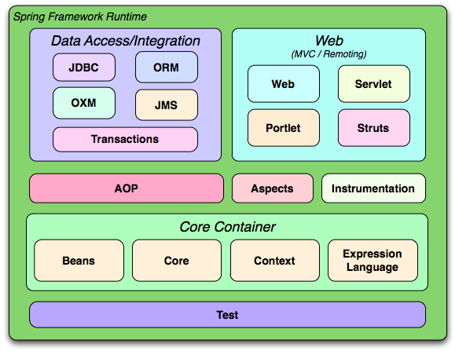
Spring 是什么

Slide 5
Spring 的配置文件
  <beans>
<bean id="" class="" scope="" />
</beans>

Slide 6
Spring 的配置文件
根元素为beans标签
每个bean标签表示一个产生、保持对象的方式，并且若指定的类型实现了特定的接口，将进行特定的行为。

Slide 7
Spring 的配置文件
bean标签的属性：
id : 用于唯一标识bean，同一文件中id不能重复，不同文件中重复id的bean，会根据加载器的配置覆盖或抛出异常。
class : 该bean对应的类型，根据类型、所实现的接口等产生不同的行为和对象。
scope : 表示产生的对象的生命周期，默认为singleton，即该bean只产生一次对象。其他取值还有prototype(每次创建一个)、session等。

Slide 8
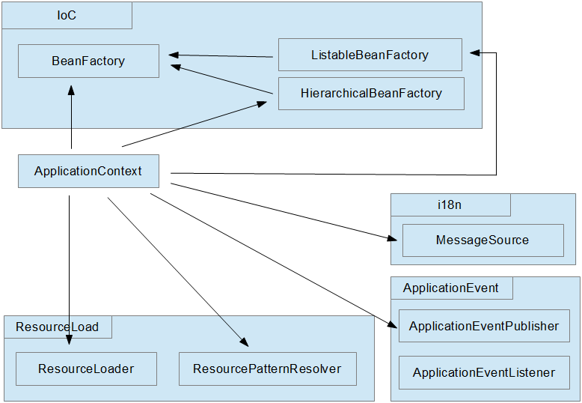
BeanFactory、ApplicationContext

Slide 9
BeanFactory、ApplicationContext
BeanFactory 接口定义了 Spring 中的控制反转容器，Spring 加载完配置后，所有的 bean 都可以通过这个接口获取到。
ApplicationContext 继承自BeanFactory接口，ApplicationContext意为应用上下文，除了获取bean的方法外，它还从其他接口处继承了读取配置、消息机制等。

Slide 10
ApplicationEventPublisher
ApplicationEventPublisher 表示一个消息的发布者，是 Spring 消息机制的组成部分。
在ApplicationContext中注册的bean，若实现了ApplicationEventListener接口，则ApplicationEventPublisher发布消息时，该bean将收到消息，即ApplicationEventListener.onApplicationEvent将被调用。
ApplicationContext继承了ApplicationEventPublisher接口，可以通过它发布消息。

Slide 11
ClassPathXmlApplicationContext
用法：
ClassPathXmlApplicationContext ac =
new ClassPathXmlApplicationContext(
"[classpath:]文件路径"
//或"[classpath*:]文件路径"
);
用 classpath: 只能加载一个文件，classpath*: 会加载所有满足通配符条件的文件，比如
classpath*: appcontext-*.xml

Slide 12
WebApplicationContext
在web应用中，可以使用WebApplicationContext，它比ApplicationContext多定义了一个获取ServletContext的方法。
可以通过在web.xml中配置ContextLoaderListener这个Listener来初始化ApplicationContext，然后通过WebApplicationContextUtils.getWebApplicationContext(servletContext)来获得ApplicationContext

Slide 13
bean的定义
在定义bean的时候，可以指定调用的构造函数并且对构造函数传递参数，也可以对该对象的属性进行初始化。
<bean class="class">
<constructor-arg></constructor-arg>
<property name="" value="" />
</bean>

Slide 14
bean的定义
在给bean配置属性等需要传递值的时候，传递的值可以是一个bean所产生的对象。
<bean id="beanA" class="" />
<bean class="">
<property name="xxx" ref="beanA" />
<property name="xxxx">
<ref bean="beanA" />
</property>
<property name="xxxxx">
<bean class="" />
</property>
</bean>

Slide 15
bean的定义
在给List、Set、Map、Properties类型的属性赋值的时候，Spring提供了相应的标签。
<property name="xxxList">
<list>
<value>1</value>
<ref bean="xxxBean" />
<bean class="xxx" />
</list>
</property>
<property name="xxxList" value=”23,34,56” />

Slide 16
bean的定义
<property name="xxxSet">
<set>
<value>1</value>
<ref bean="xxxBean" />
<bean class="xxx" />
</set>
</property>
<property name="xxxList" value=”23,34,56” />

Slide 17
bean的定义
<property name="xxxMap">
<map>
<entry key="key1" value="1" />
<entry key="key2" value-ref="xxxBean" />
<entry key="key3">
<bean class="xxx" />
</entry>
</map>
</property>

Slide 18
bean的定义
<property name="xxxProperties">
<props>
<prop key="key1">xxx</prop>
</props>
</property>

Slide 19
bean的定义
此外，Spring还提供了util命名空间和p命名空间可以用来简化定义。
<util:list id="list1">
<value>xxx</value>
<value>xxx</value>
</util:list>
<bean class="xx" p:p1="xxx" p:p2-ref="list1">
<property name="p3" ref="list1" />
</bean>

Slide 20
bean的定义
bean除了定义在xml文件中外，还可以使用Annotation(@Component,@Service,@Repository,@Controller)定义在代码中。
通过在配置文件中加入
<context:component-scan base-package="" />
来使ApplicationContext扫描指定包，将加了Annotation的类载入。

Slide 21
Autowired
可以在代码中通过给属性或set方法或构造函数指定@Autowired，当Spring创建该类型对象时，对于指定了@Autowired的属性或方法，将在ApplicationContext中查找相同类型的bean，并使用该bean对该属性或方法赋值。
使用Autowired，需要在配置文件中加入
<context:annotation-config />，该句将把
AutowiredAnnotationBeanPostProcessor注册进ApplicationContext

Slide 22
Autowired
@Autowired可与@Qualifier共同使用，@Qualifier用于指定bean的id。
@Resource也可以用来自动载入bean，@Resource根据有与属性名相同的id名的bean对该属性进行赋值。

Slide 23
ConfigurableApplicationContext
ConfigurableApplicationContext提供一组方法，使得载入ApplicationContext的bean可以通过实现特定接口对ApplicationContext产生影响，使得ApplicationContext在读取配置、创建对象等方面的行为产生改变。
实现BeanPostProcessor接口可以对ApplicationContext中的所有bean进行处理，相当于bean创建对象的拦截器。
实现BeanFactoryPostProcessor接口可以对ApplicationContext进行修改、配置。

Slide 24
bean的定义
ApplicationContext默认添加了一些BeanPostProcessor，使得实现某些特定接口的bean在创建对象时会有某些特定行为。
如xxxAware接口，相应的属性会被赋值。

Slide 25
FactoryBean
实现FactoryBean接口的bean，在创建对象时，不会创建该类型本身的对象，而是会调用FactoryBean.getObject()方法创建对象。
若创建对象的过程较复杂，无法通过配置类型简单完成，如使用动态代理，则可以通过实现FactoryBean完成。

Slide 26
Spring中的AOP
Spring中提供了对AOP的支持，提供使用CGLIB和JDK两种创建动态代理的方式。
配置文件中可以通过aop命名空间下的标签进行AOP配置，也可以通过ProxyFactoryBean进行AOP的配置。

Slide 27
advice, pointcut, advisor
Advice表示通知，定义了具体的要在切入点执行的操作。
Pointcut表示切入点集合，用来确定advice要在哪些切入点执行，其中定义了一个ClassFilter和一个MethodMathcer，Spring实现了可以用AspectJ表达式定义的Pointcut。
Advisor是一个Advice的容器，定义了advice字段，它还应该能够提供确认advice在哪些切入点执行的信息。PointcutAdvisor从Advisor继承，提供一个Pointcut字段。

Slide 28
Interceptor、Advice
拦截器Interceptor接口继承Advice接口。
几种常用的Interceptor及Advice：
ThorwsAdvice定义了一个在Pointcut匹配的方法抛出异常后执行的方法。
MethodBeforeAdvice定义了一个在Pointcut匹配的方法前执行的方法。
AfterReturningAdvice定义了一个在Pointcut匹配的方法返回结果后执行的方法。
MethodInterceptor定义了一个将Pointcut匹配的方法包含在内的方法。

Slide 29
Interceptor、Advice
public class ARAdvice implements AfterReturningAdvice {
  @Override
  public void afterReturning(
  Object returnValue,
  Method method,
  Object[] args,
  Object target) throws Throwable {
  }
}

Slide 30
Interceptor、Advice
public class AroundInterceptor implements MethodInterceptor {
  @Override
  public Object invoke(MethodInvocation methodInvocation) throws Throwable {
    methodInvocation.proceed();
  }
}

Slide 31
ProxyFactoryBean
ProxyFactoryBean是FactoryBean的一个实现，通过对其的配置，可以方便的创建使用动态代理创建对象的bean。
可以通过配置ProxyFactoryBean来配置拦截器来实现AOP。

Slide 32
ProxyFactoryBean
<bean id="adviceBean" class="xxx" />
<bean class="org.springframework.aop.framework.ProxyFactoryBean">
<property name="target" ref="targetBean" />
<property name="proxyInterfaces" value="xxInterface" />
</property>
<property name="interceptorNames" value="adviceBean" />
</bean>

Slide 33
ProxyFactoryBean
ProxyFactoryBean默认情况下支持所有Advisor及上述4种Advice。
可以通过配置AdvisorAdapterRegistry属性或向GlobalAdvisorAdapterRegistry注册AdvisorAdapter来支持没有实现上述接口的Advice。

Slide 34
ProxyFactoryBean
因为JDK动态代理只支持对接口的代理，因此，若不设置proxyInterfaces，或将proxyTargetClass设为true，Spring将使用CGLIB来创建对类的动态代理。

Slide 35
BeanNameAutoProxyCreator
BeanNameAutoProxyCreator是一个能够通过通配符为多个bean创建动态代理的类，它实现了BeanPostProcessor接口，在创建bean时将对象替换为代理。
<bean id="xxxService" class="xxx" />
<bean class="org.springframework.aop.framework.autoproxy.BeanNameAutoProxyCreator">
<property name="beanNames">
<list><value>*Service</value></list>
</property>
<property name="interceptorNames">
<list><value>xxxAdvice</value></list>
</property>
</bean>

Slide 36
AspectJ，<aop:config />
Spring支持AspectJ的表达式语法。
可以使用aop:config标签来使用AspectJ表达式配置AOP。

Slide 37
AspectJ 表达式
AspectJ 表达式是一种用来确定切入点集合的表达式。
Spring中提供了使用AspectJ表达式的Pointcut，AspectJExpressionPointcut。

Slide 38
AspectJ 表达式
execution([注解] [修饰符] [返回值类型] 类全名.方法名(参数列表) [throws 异常列表])
可以使用通配符，返回值类型*表示任何类型，参数类型..表示任何类型，类全名和方法名中，*匹配任意数量字符，..表示搜索该包及所有后代包。
该表达式可以通过与(and)或(or)非(!)来进行运算。

Slide 39
AspectJ 表达式
例：
execution(* dianping..dao.*.*(..))将匹配根包dianping下所有叫dao的后代包中的所有类型的所有方法。
execution(* dianping..dao.*.*(..)) and !execution(* dianping..avatar..dao.*.*(..))将匹配根包dianping下所有叫dao且没有祖先包叫avatar的后代包中的所有类型的所有方法。

Slide 40
AspectJ，<aop:config />
使用<aop:config />标签
<bean id="adviceBean" class="xxx" />
<aop:config>
<aop:advisor advice-ref="adviceBean"
pointcut="execution(* *(..))" />
</aop:config>

Slide 41
AspectJ，<aop:config />
除了通过<aop:advisor />标签配置外，还可以通<aop:aspect />标签配置。
该标签将指定bean注册为一个aspect，通过<aop:after-throwing />
<aop:after-returning />
<aop:after />
<aop:before />
<aop:around />
这五个标签，来将Aspect中的指定方法配置为用指定AspectJ表达式选择的Pointcut的拦截器。

Slide 42
AspectJ，<aop:config />
<aop:after-throwing />表示在抛出异常后拦截。
<aop:after-returning />表示在成功执行返回结果后拦截。
<aop:after />表示无论是否抛出异常都在执行结束后拦截。
<aop:before />表示执行前拦截。
<aop:around />类似于MethodInterceptor，将被拦截的方法当做参数传递给拦截器方法，由拦截器方法调用。

Slide 43
AspectJ，<aop:config />
<bean id="aspectBean" />
<aop:config>
<aop:aspect ref="aspectBean">
<aop:after-returning method="xx"
point-cut="execution(* *..*(..))" />
</aop:aspect>
</aop:config>

Slide 44
AspectJ Annotation
还可以通过Annotation来配置AOP。
需要在配置文件中加入 <aop:aspectj-autoproxy />标签。
在要配置为方面的类型上加@Aspect，在该方面的方法上通过@Before、@After、@Around、@AfterReturning、@AfterThrowing来配置。
配置结构与<aop:aspect />类似。

Slide 45
AspectJ
@Aspect
public class Advice {
@Around("execution(* Bean.*(..))")
public void around(ProceedingJoinPoint jp) throws Throwable {
jp.proceed(jp.getArgs());
}
@Before("execution(* Bean.*(..))")
public void before(JoinPoint jp) {
}
@AfterReturning("execution(* Bean.*(..))")
public void after(JoinPoint jp) {
}
}

Slide 46
Spring中的事务
Spring中提供了一些类来进行事务的配置与管理。
事务管理是AOP可以应用的典型场景。
Spring中的事务管理也有多种方式：使用<tx:advice />标签或TransactionInterceptor + ProxyFactoryBean或<aop:config />或AOP Annotation、使用TransactionFactoryBean或<tx:annotation-driven />标签。

Slide 47
Spring中的事务
PlatformTransactionManager接口定义了事务管理的基本操作，如开始事务、确认、回滚等。
在配置事务时，需要将实现了该接口的类型注册为bean，Spring提供了几个该接口的实现，比如DataSourceTransactionManager、JPATransactionManager等。

Slide 48
Spring中的事务
TransactionProxyFactoryBean与ProxyFactoryBean相比，多了一个transactionManager属性和transactionAttributes属性，TransactionProxyFactoryBean创建的代理，对目标对象的每个方法的调用，都将通过AOP加上事务管理。
TransactionInterceptor拦截器是MethodInterceptor的实现，它同样定义了transactionManager属性和transactionAttributes属性。
<tx:advice />标签与TransactionInterceptor类似。

Slide 49
Spring中的事务
通过<aop:config />配置事务，advice通过TransactionInterceptor或<tx:advice />配置，之后只需配置好advisor即可。
事务也可以通过Annotation配置。
在需要事务的方法上加@Transactional即可启用事务。
需要<tx:annotation-driven />标签用于启用@Transactional。

Slide 50
异常时事务的回滚
默认情况下，当事务中的方法抛出RuntimeException或Error时，事务将回滚，抛出除了RuntimeException的Exception将不回滚。
可以在@Transactional中配置rollbackFor来配置触发回滚的异常。
@Transactional(rollbackFor=Exception.class)

Slide 51
事务传播
通过AOP管理事务，最简单的做法是给每一个AOP包装的方法添加一个单独的事务。
但是这样在逻辑较复杂时会出现问题，比如有多个需要事务的方法嵌套时，会出现事务嵌套的问题。
Spring中提供了一种事务传播机制，可以解决这个问题。

Slide 52
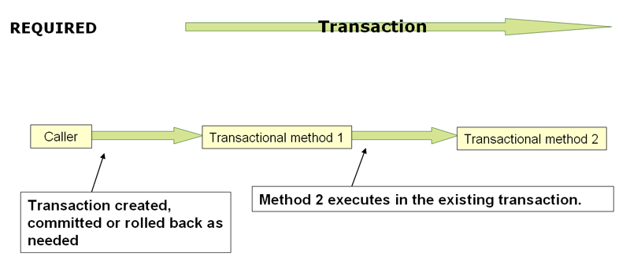
事务传播
在需要应用事务AOP时，指定propagation属性
如：
@Transactional(propagation = Propagation.REQUIRED)

Slide 53
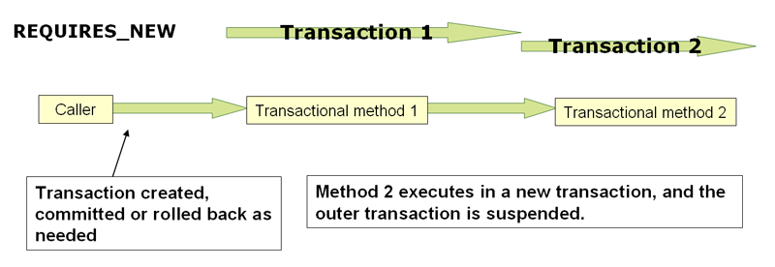
事务传播
Propagation.REQUIRES_NEW

Slide 54
事务传播
SUPPORTS：若当前有开启的事务，那么就运行在事务中，若没有，则不运行在事务中。
NOT_SUPPORTED：该方法不用事务，若存在开启的事务，事务将被挂起。
NEVER：执行方法时若存在开启的事务侧抛出异常。
MANDATORY：该方法只能在一个已存在的事务中执行，若当前没有事务则抛出异常。
NESTED：无论当前有没有事务，都新开一个事务，如果有事务，则新开的事务按嵌套方式运行。

Slide 55
Spring中的事务
使用TransactionProxyFactoryBean或者TransactionInterceptor时，可以通过transactionAttributes属性配置传播、异常回滚、事务隔离级别等。
<property name="transactionAttributes">
  <props>
    <prop key="insert*">PROPAGATION_REQUIRED,-Exception</prop>
  </props>
</property>
Exception前面的-代表回滚，+代表提交

